Slide 1
আজকের পাঠে তোমাদের স্বাগতম

Slide 2
পরিচিতি
তাহমিনা পারভীন
সহকারী শিক্ষক
ভারারুল হারান মামুদ ইসলামিয়া দাখিল মাদ্রাসা ,গাজীপুর ।

Slide 3
পাঠ পরিচিতি
শ্রেণিঃ ষষ্ঠ
বিষয়ঃ বাংলা
পাঠঃ পদ্য
সময়ঃ ৪০ মিনিট

Slide 4
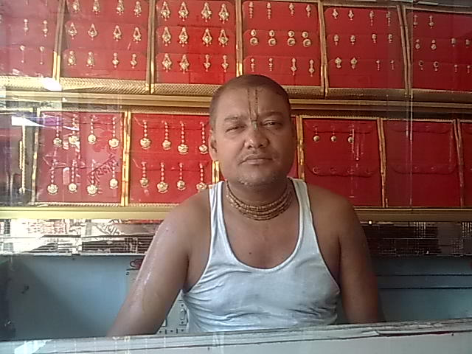
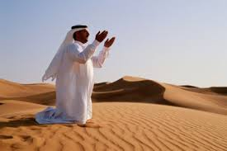
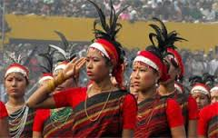
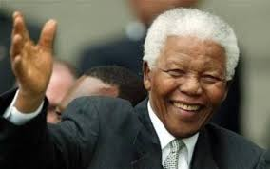
এসো নিচে আমরা কিছু ছবি দেখি

Slide 5
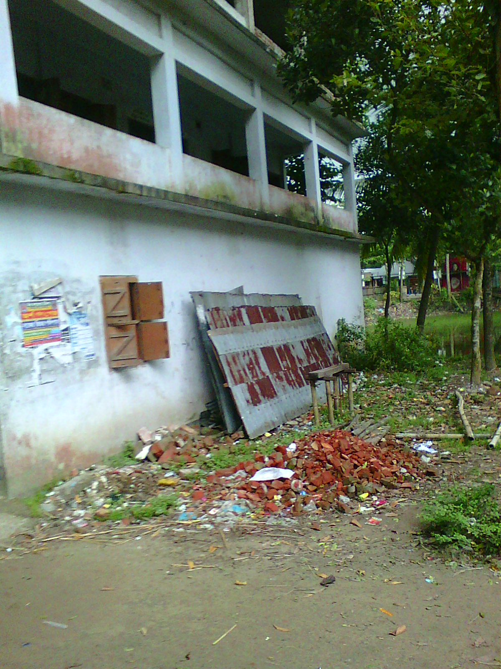
তোমরা সবাই মিলে নিচের ভিডিওটি মনোযোগ সহকারে দেখ এবং পর্যবেক্ষণ করে বল ।
উপরের ভিডিওটির মাধ্যমে কী বুঝতে পারছ?

Slide 6
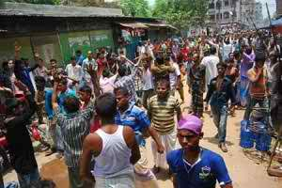
আজকের পাঠ
“ মানুষ জাতি ” সত্যেন্দ্রনাথ দত্ত

Slide 7
শিখনফল
এই পাঠ শেষে শিক্ষার্থীরা----
> কঠিন শব্দের অর্থ বলতে পারবে।
> মানুষে মানুষে ভেদাভেদ বর্ণনা করতে পারবে।
> সব মানুষের রং এক- উক্তিটির ব্যাখ্যা করতে পারবে।

Slide 8
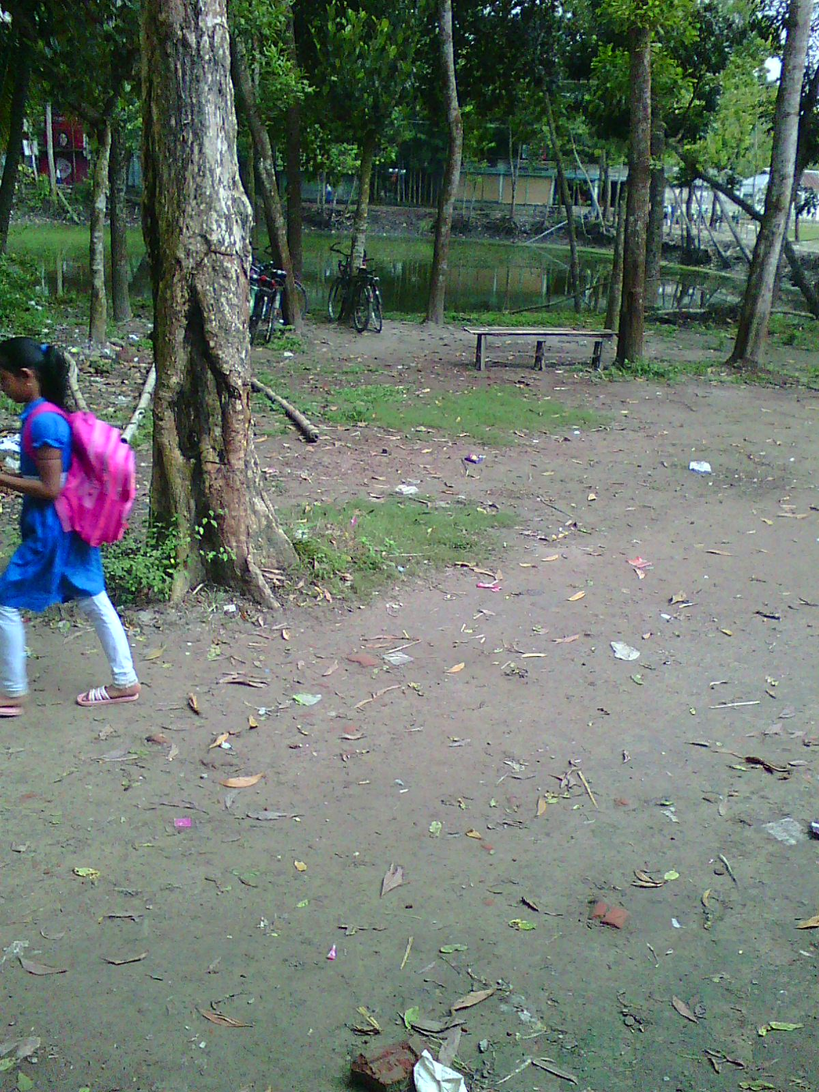
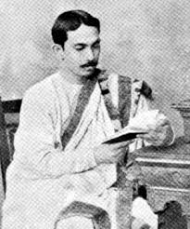
কবি পরিচিতি
জন্ম: ১৮৮২ সাল, কলকাতা
গ্রন্থ: বেণু ও বীণা, কুহু ও কেকা ইত্যাদি
ছদ্ম নাম: ছন্দের জাদুকর
কর্মজীবন: ব্যাবসা,পরে -সাহিত্য কর্ম
সত্যেন্দ্রনাথ দত্ত
মৃত্যু: ১৯২২ সাল

Slide 9
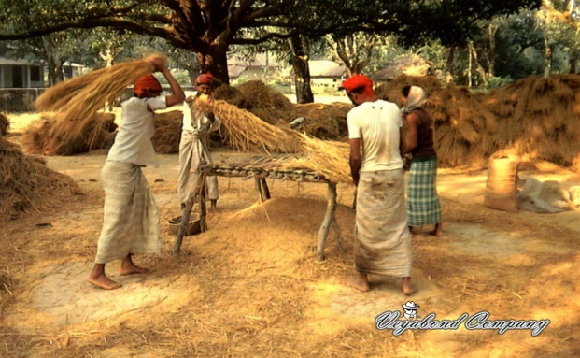
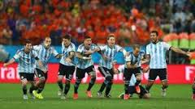
মানুষ জাতি
সত্যেন্দ্রনাথ দত্ত
জগৎ জুড়িয়া এক জাতি আছে
যে জাতির নাম মানুষ জাতি
একই রবি শশী মোদের সাথি ।
বাচিবার তরে সমান ঝুঝি
কালো আর ধলো বাহিরে কেবল
বামুন ,শুদ্র ,বৃহৎ ,ক্ষুদ্র
কৃত্রিম ভেদ ধুলায় লোটে ।

Slide 10
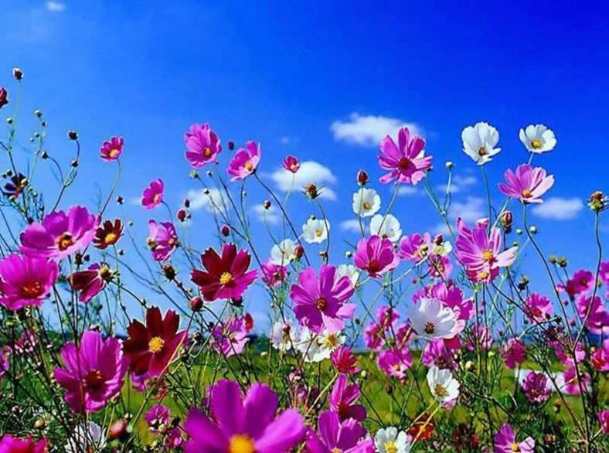
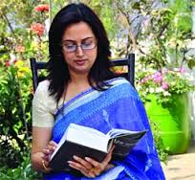
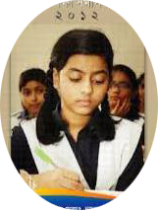
আদর্শ পাঠ
সরব পাঠ

Slide 11
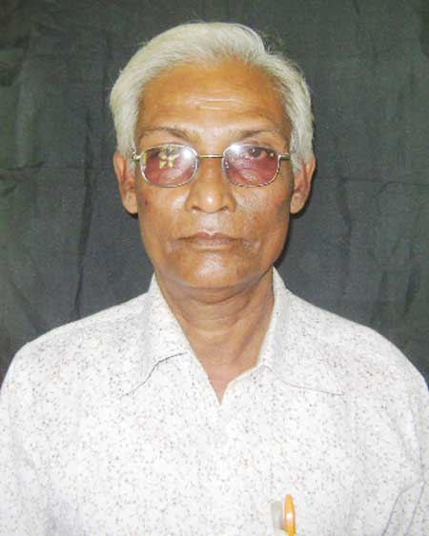
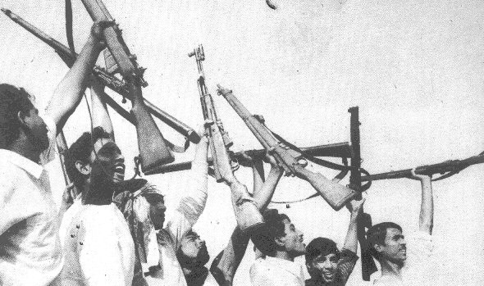
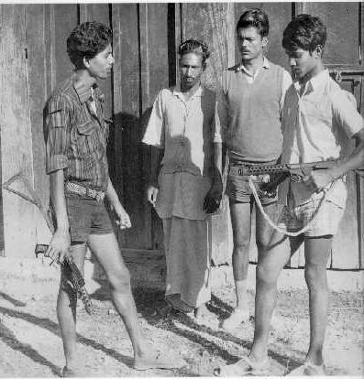
শব্দার্থ
সাদা
ধলো
যুঝি
যুদ্ধ করি
দোসর
সাথি/বন্ধু

Slide 12
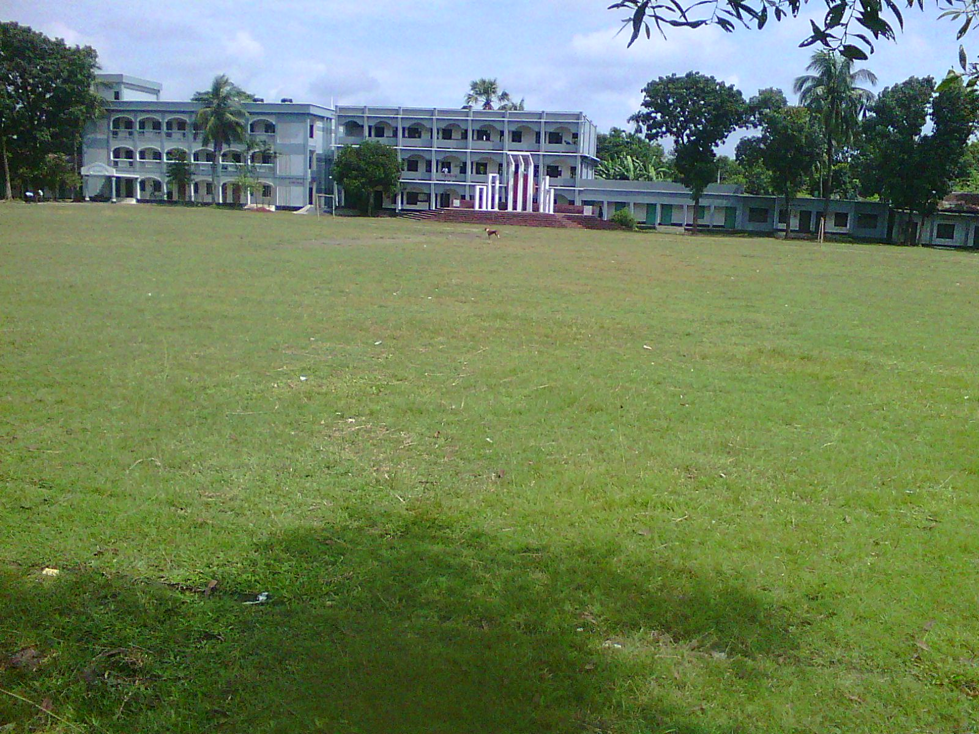
একক কাজ
১. মানুষ জাতি কবিতার মূল বক্তব্য বিশ্লেষণ কর।

Slide 13
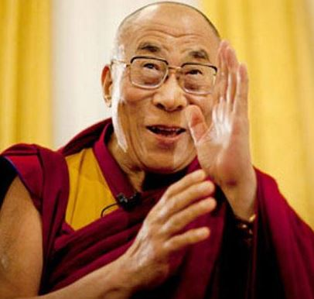
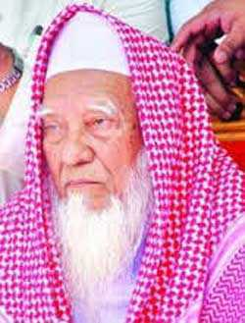
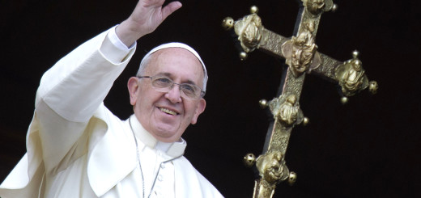
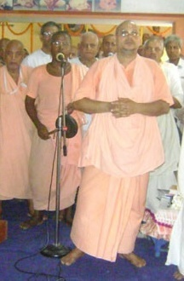
জগৎ জুড়িয়া এক জাতি আছে সে জাতির নাম মানুষ জাতি ।

Slide 14
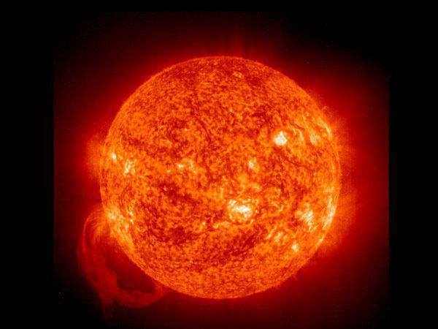
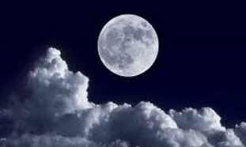
একই রবি শশী মোদের সাথি ।
সূর্য
চন্দ্র

Slide 15
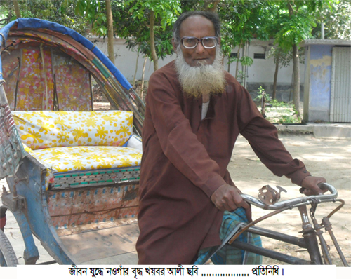
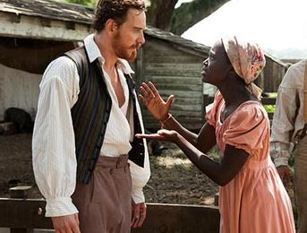
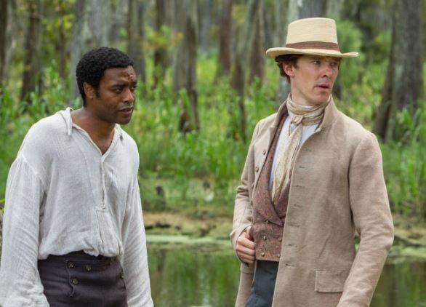
বাঁচিবার তরে সমান ঝুঝি , কালো আর ধলো বাহিরে কেবল

Slide 16
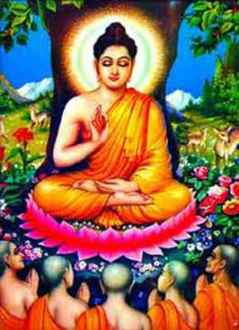
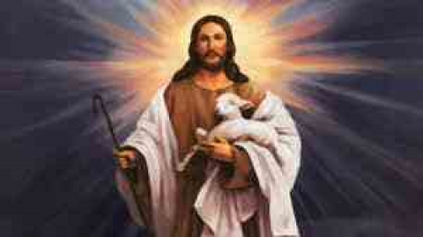
বামুন , শুদ্র , বৃহৎ , ক্ষুদ্র ,কৃত্রিম ভেদ ধুলায় লোটে

Slide 17
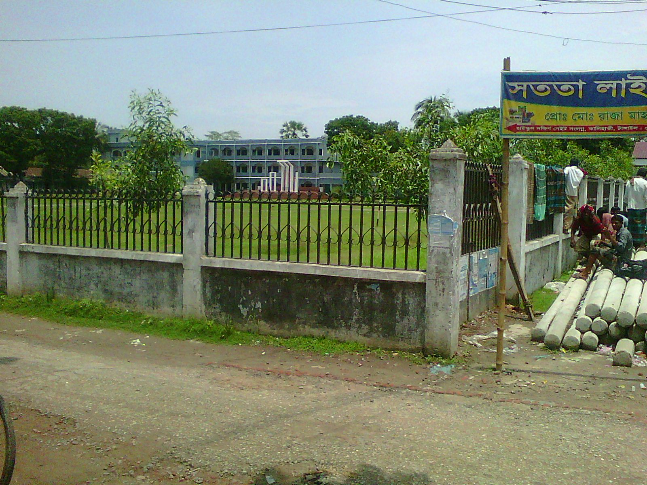
জোড়ায় কাজ
১. “মানুষ মানুষের জন্য’’-কথাটি ব্যাখ্যা কর।

Slide 18
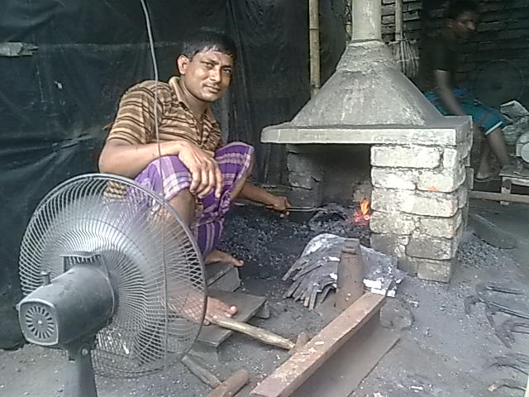
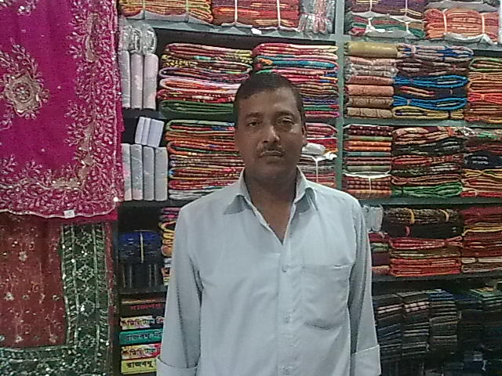
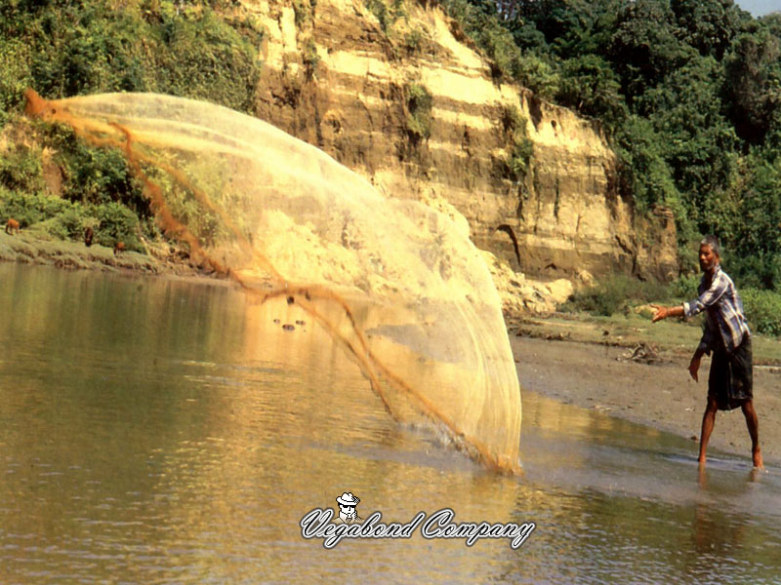
এসো আমরা মন দিয়ে কিছু ছবি দেখি?

Slide 19
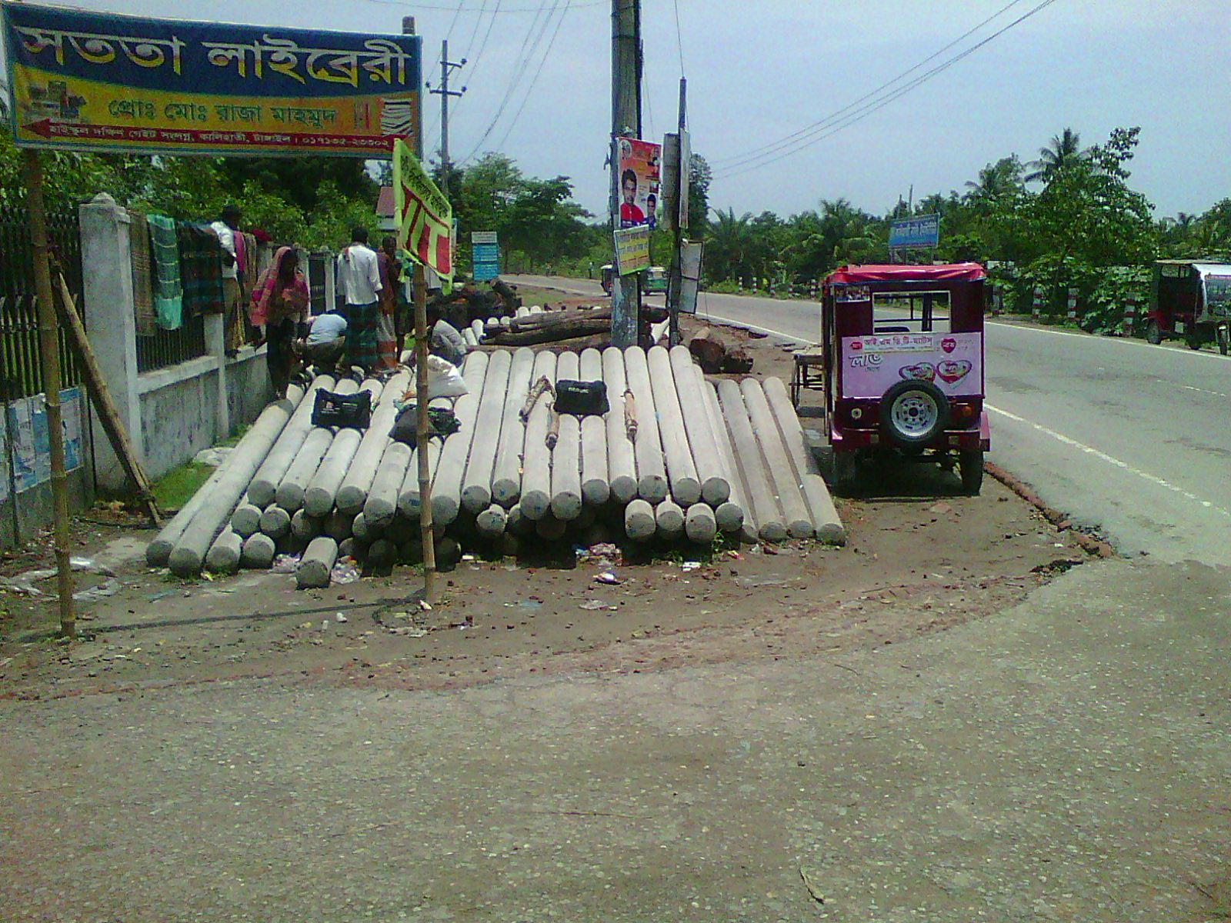
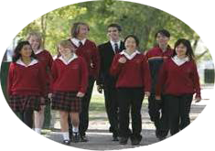
দলীয় কাজ
জাতি , বর্ণভেদ দূর করার জন্য আমরা কী কী পন্থা অবলম্বন করতে পারি - আলোচনা কর।

Slide 20
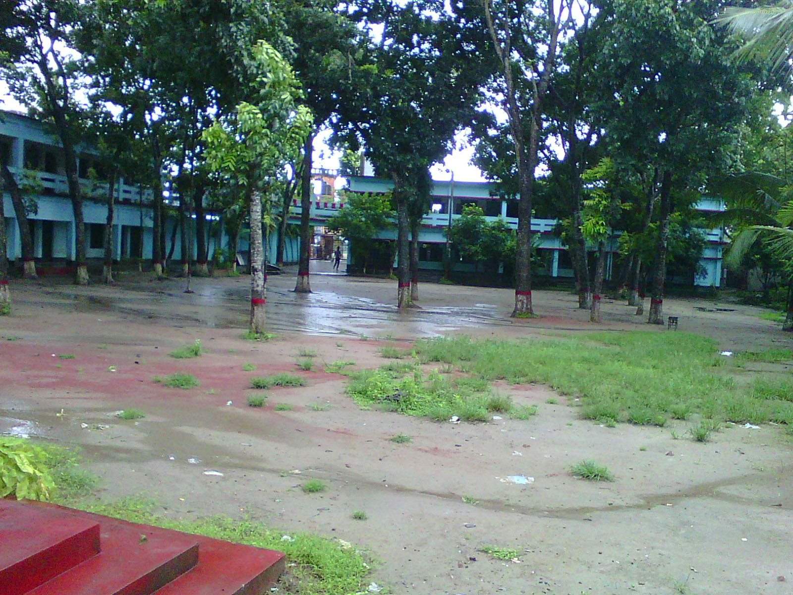
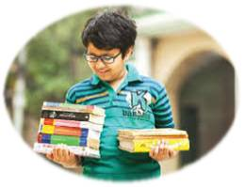
মুল্যায়ন
১. কোন পরিচয়ে পৃথিবীর সব মানুষ এক?
২. সমান রাঙা- বলতে কি বুঝিয়েছেন?

Slide 21
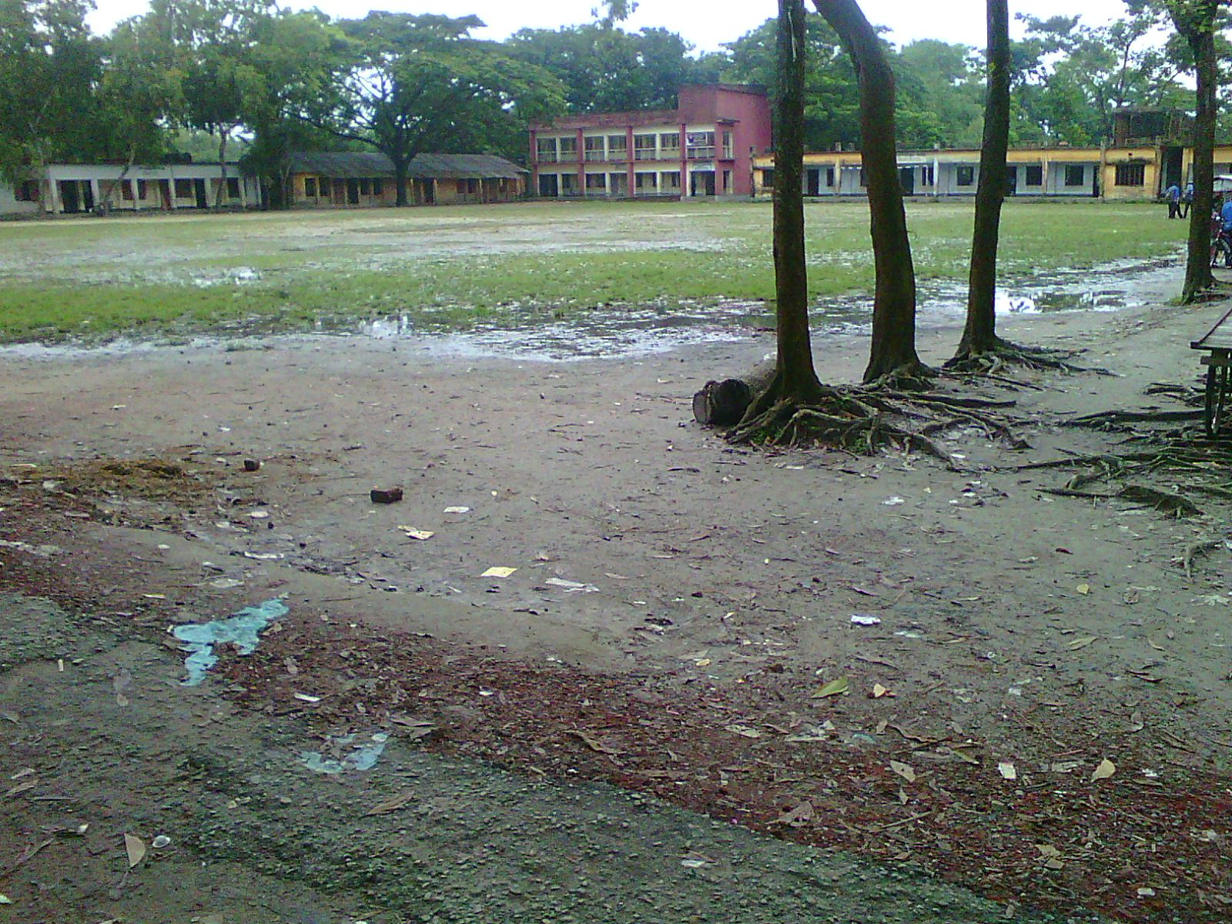
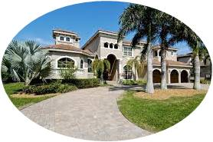
বাড়ির কাজ
“মানুষে মানুষে কী ধরনের ভেদাভেদ তোমাদের চোখে পড়েছে তোমাদের দেখা এই ভেদাভেদ ব্যাখ্যা কর এবং এই ভেদাভেদ কীভাবে কমিয়ে আনা যায় ব্যাখ্যা কর ।

Slide 22
